Slide 1
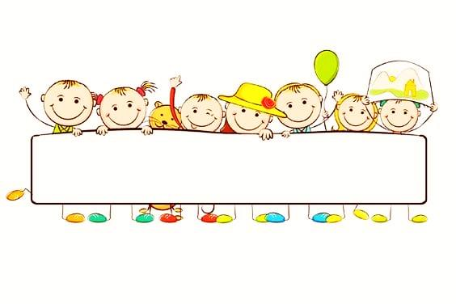
În perioada 21-27 martie 2022 preșcolarii grupei mari „Steluțele”, de la Grădinița cu Program Prelungit nr. 28 din Ploiești, îndrumați de doamnele educatoare Oana Chiriță și Roxana Mihaiu, au desfășurat în săptămâna 21 - 27 martie 2022 diferite activități de educație financiară în cadrul Proiectului Global Money Week 2022 ( Saptămâna Internațională a Banilor). Aceștia au confecționat pușculițe din materiale reciclate, au învățat despre valoarea banilor, despre economisire și despre bucuria de a dărui.

Slide 2
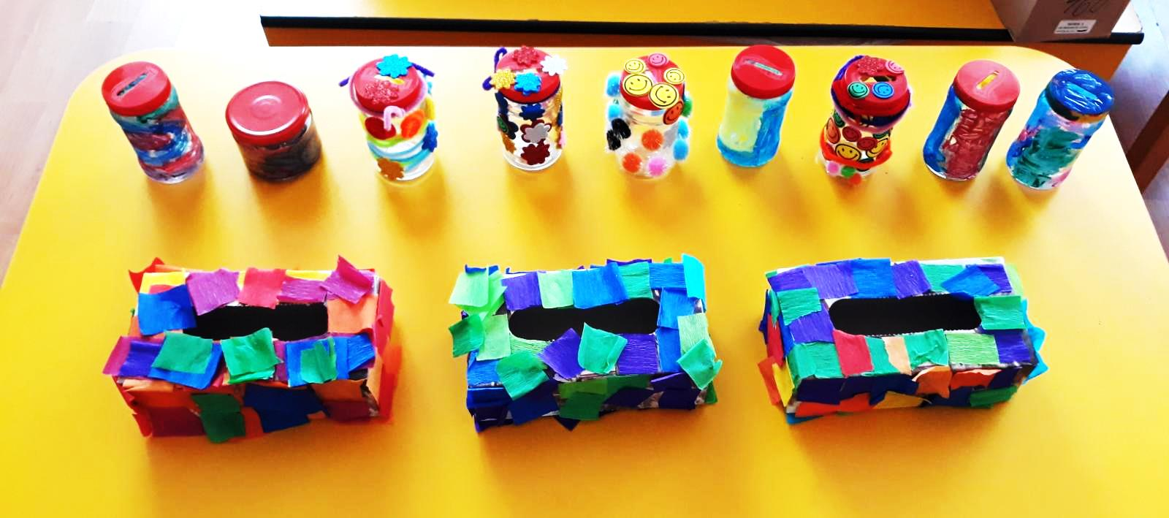

Slide 3
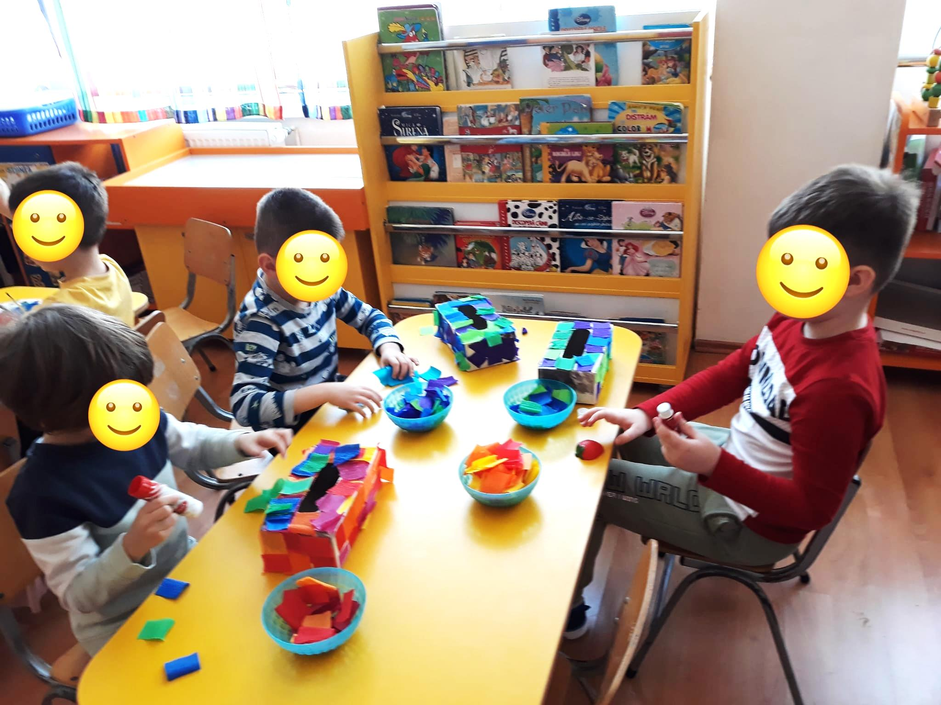
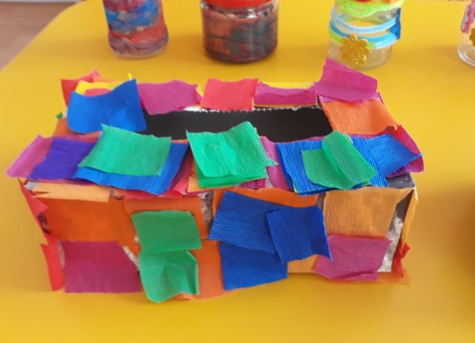
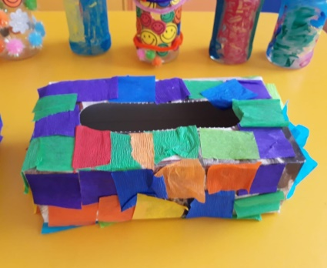
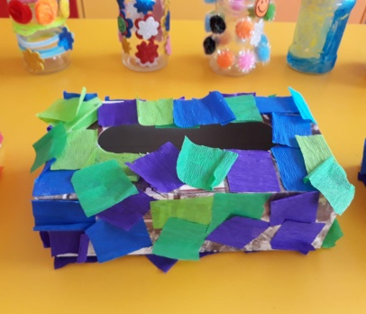

Slide 4
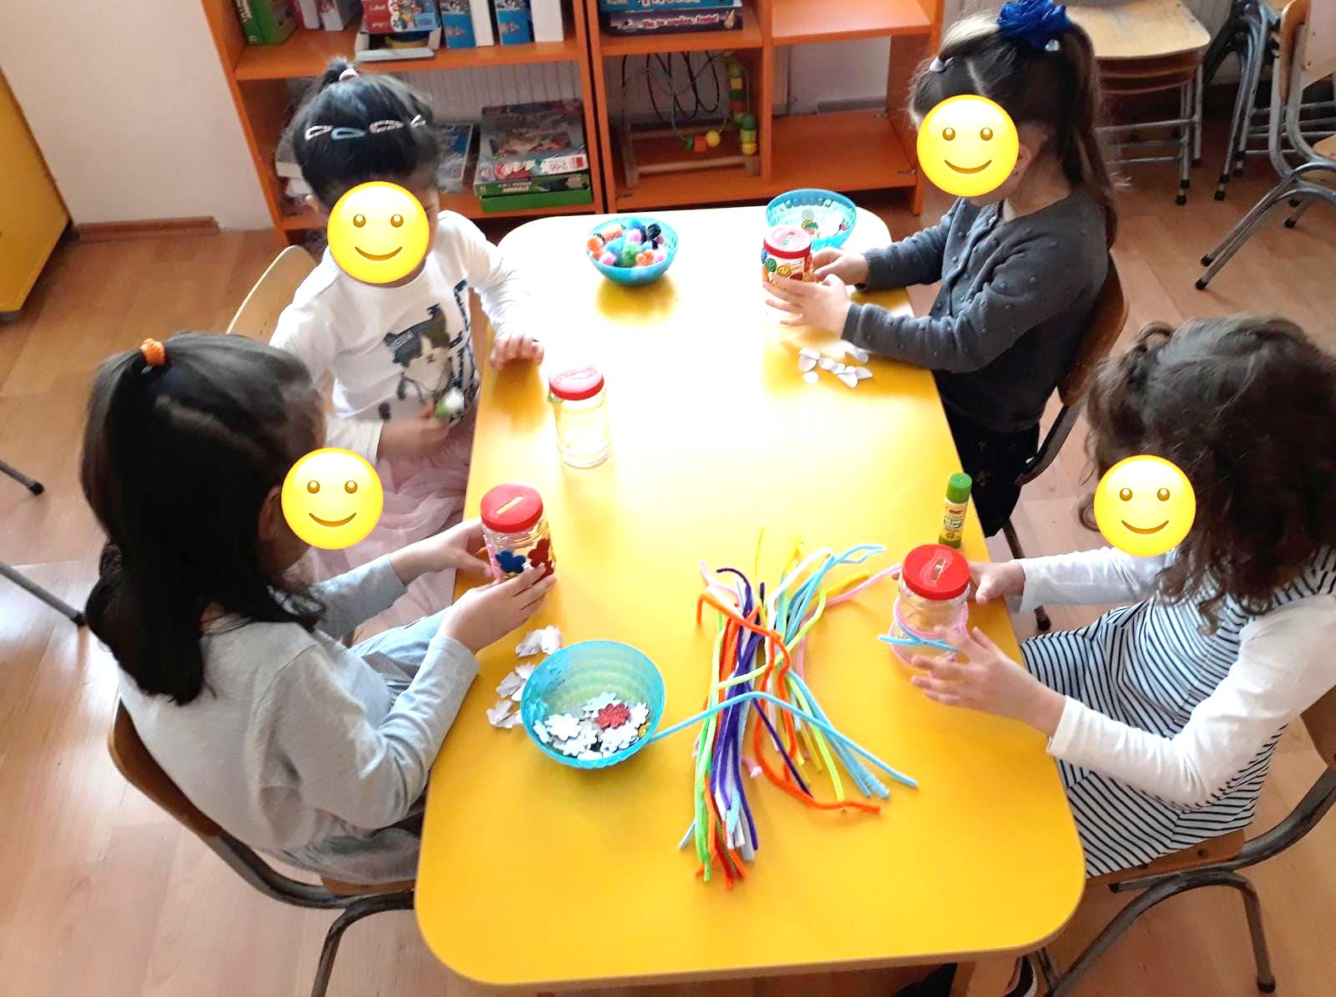

Slide 5
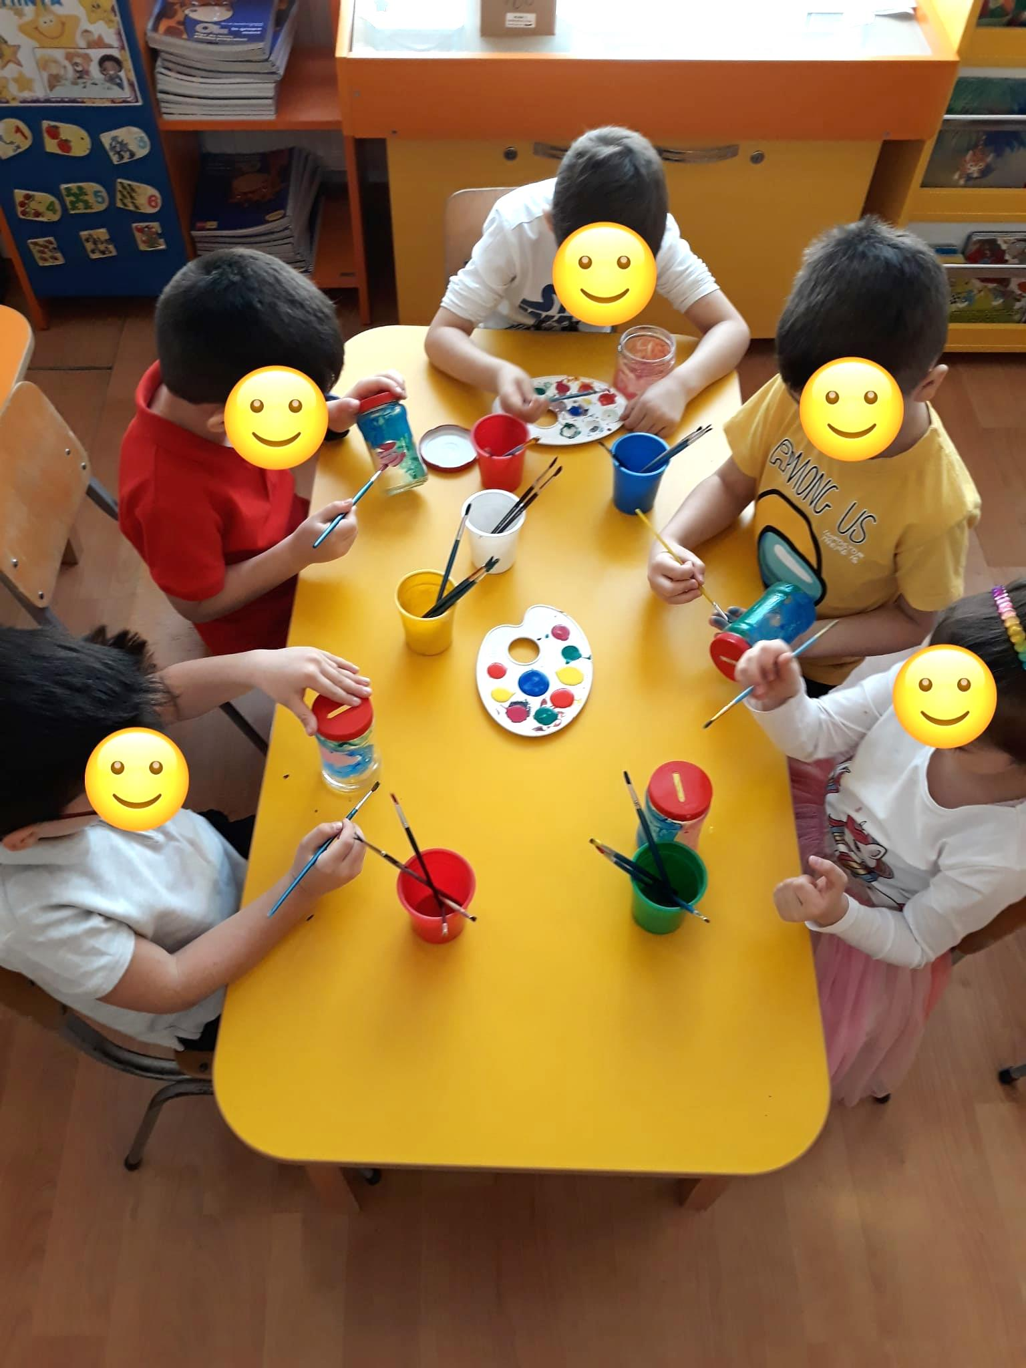
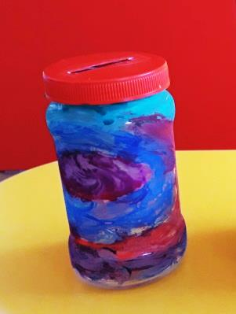
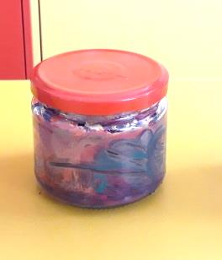

Slide 6
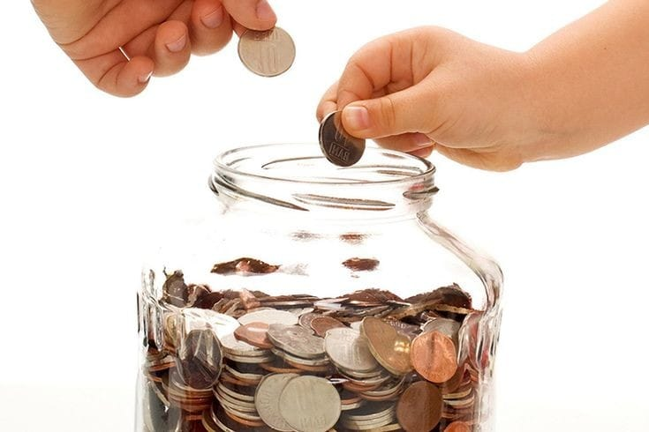
Vă mulțumim!

